Slide 1
Percepcija osoba oštećenog sluha
Prof.dr Vesna Radoman
FASPER

Slide 2
Percepcija je
Fiziološki strukturiran čulni utisak kome se pridodaje kognitivni momenat identifikacije objekta i pridavanje značenja tom objektu
Živković:”Posredstvom opažanja čovek osmišljava svet oko sebe i dolazi do uzdizanja na viši , svesni nivo”
Kod OSOS narušena je auditivna percepcija

Slide 3
Faktori koji utiču na percepciju

Slide 4
RAZLIČITE SENZORNE SPOSOBNOSTI U OBLASTI ČULA SLUHA
ROT:
apsolutna slušna osetljivost,
diferencijalna osetljivost,
osetljivost za visinu,
osetljivost za jačinu zvuka
osetljivost za niske tonove, za visoke tonove itd.
Znači da ne postoji jedna opšta slušna osetljivost

Slide 5
Narušenje perceptivnog nivoa
Može biti organsko ili funkcionalno
Funkcionalno može biti posledica psiholoških činilaca (emocije, motivacija itd.)
Primer funkcionalnog privremenog narušenja sposobnosti slušanja kod životinja u eksperimentu Šerera i Žuvea; usađene su elektrode u akustičko jedro (nucleus cohlearis) mačke, a zatim evidentiran encelografski zapis pri variranju stimulusa.

Slide 6
Eksperiment sa miševima i ribama kao dražima
Eksperiment sa mačkom kojoj su izlagana 2 miša zatvorena u teglu
Eksperiment sa olfaktivnom draži-mirisom ribe
Oba privremeno poništila registrovanje zvuka kod mačke
... ...

Slide 7
Psihogeno oštećenja auditivne percepcije
Psihogena gluvoća je delimična ili potpuna nesposobnost slušanja nastala usled psihopatoloških promena ličnosti
Najčešći oblik psihogene gluvoće je histerična gluvoća koju psihoanaliza interpretira kao simbolički manifestovan potisnuti konflikt ili potisnuti impuls erotskog ili agresivnog karaktera. Ređi oblik psihogene gluvoće je gluvoća depresije.

Slide 8
Vizuelna percepcija gluvih
Majklbast : Neke funkcije vida tj. vizuelne percepcije su oštećene odnosno gluvoća ometa vizuelnu percepciju dok u nekim drugim oblastima ona može da pojača funkcionisanje
Selektivna pogođenost vizuelne percepcije OSOS

Slide 9
Vizuelna percepcija gluve dece
Majklbast : zadao Kistenov test za pregled vida
uzorku od 191 školskog gluvog deteta.
Našao 51% uzorka sa različitim oblicima oštećenja vida (dalekovidost, lateralni imbalans,fuzija, stereopsija)

Slide 10
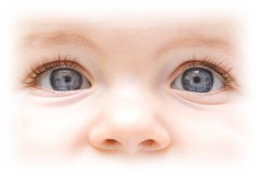
Niz istraživanja vizuelne percepcije gluvih ukazuje na deficite
Brejli: zadavao je Šnelen karte vizuelne jasnoće uzorku od 422 gluva ispitanika na uzrastu od 5-21 godine.
Našao 38% vizuelnih deficita naspram 15% kod čujućih

Slide 11
Eksperiment Majklbasta i Bratena
Uzorak: gluva i čujuća deca
8-10g
Zadatak: tabla sa 100 rupica,veličine10x10cm
Eksperimentator pobadao kočiće u obliku određene figure
Ispitanici trebalo da naprave isto
Rezultati : gluva deca su znatno nepreciznije formirala figuru
mlađa gluva deca imala su posebnih problema kod analize rasporeda kočića
Zaključak kod gluve dece narušeno jedinstvo perceptivne sinteze i analize,
nepotpuna i sinteza i analiza vizuelnog materijala

Slide 12
Istraživanje geštalt zakona vizuelne percepcije (Furt i Mendez)
Uzorak:dve starosne grupe gluve dece od 9g. i od 16g. i dve paralelne grupe čujuće dece ujednačene po polu,uzrastu i IQ. Podeljeni su na podgrupe dobrih i loših čitača
Rezultati: geštalt zakon opažanja principa blizine-gluvi i čujući nisu se razlikovali (razlike uzrastnih grupa), princip zatvorenosti forme- mlađi G i Č jednaki,stariji G bolji od Č na jednom zadatku, princip dobre forme- mlađi G slabiji od Č a stariji jednaki, Princip sličnosti figure i pozadine- mlađi G značajno slabiji od Č.
Nije bilo razlika između dobrih i loših čitača

Slide 13
Brojna empirijska istraživanja vizuelne percepcije neverbal. mater.pokazuju:
Slabiju brzinu opažanja
Teškoće u razlikovanju oblika
Teškoće prepoznavanja predmeta u neobičnom položaju (Veresetskaja)
Greške u proceni veličine predmeta
Prevagu analize nad sintezom i deficite oba
Deficit u opažanju geštalt zakona dobre forme i zakona sličnosti figure i pozadine kod dece

Slide 14
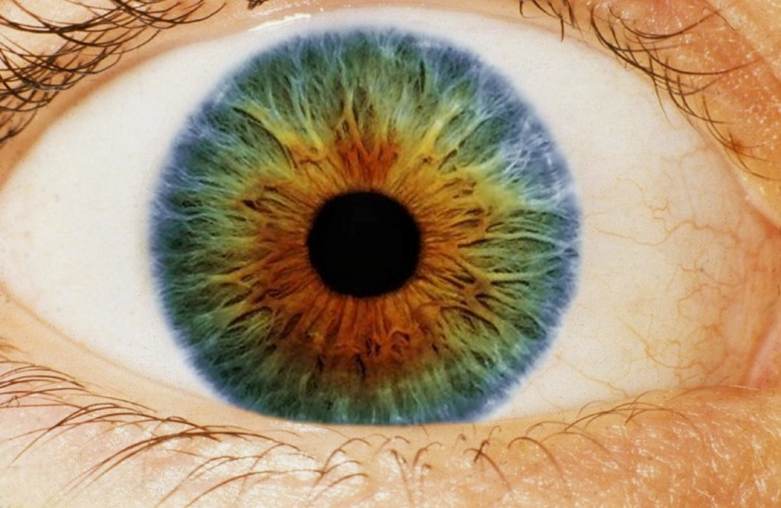
Empirijska istraživanja vizuelnog opažanja verbalnog materijala:
Slabija percepcija
-slova,
-besmislenih slogova i smisaonih slogova
-reči

Slide 15
Nalazi o jednako ili superiorno razvijenom opažanju gluvih upoređeno sa čujućima
Hvacev i Šabalin su saopštili o dobro ili superiorno razvijenim sledećim karakteristikama opažanja gluvih:
- detaljizovanost i preciznost vizuelnog opažanja
- dobro zapažanje i prepoznavanje fizionomija,
- dobro opažanje mimike
- dobro opažanje boja i njihovih nijansi,
- uvežbanost opažanja pokreta.
Furt je našao dobro razvijeno opažanje geštalt zakona blizine i zatvorenosti forme.

Slide 16
Korisni istraživački nalazi za rehabilitaciju i habilitaciju:
Manipulacija predmetima poboljšava vizuelno opažanje kod gluvih,
Poznavanje i korišćenje gesta (znakovnog jezika) poboljšava vizuelno opažanje kod gluvih,
Poznavanje i upotreba reči (verbalno označavanje) poboljšava vizuelnu percepciju gluvih
Sa uzrastom se poboljšavaju neki aspekti vizuelnog opažanja(opažanje oblika predmeta,geštalt zakon dobre forme)

Slide 17
Solovjev i saradnici
Vizuelno opažanje gluve dece razvija se prema istim zakonitostima kao kod čujuće ali je usporeno i ima specifičnosti zbog nedostatka auditivnih senzacija i govornog oštećenja. Na starijem uzrastu oni razvijaju opažanje slično čujućima, a u nekim aspektima i superiorno
kao što je fina diskriminacija u opažanju položaja tela,prstiju,glave, mimike i promena izraza lica.

Slide 18
Čulo pipanja i taktilna percepcija
Čulo pipanja objedinjuje osete dodira, temperature i kretanja
Solovjev navodi rezultate o većoj oskudnosti taktilne percepcije gluvih učenika prvog razreda osnovne škole u odnosu na čujuće.
Usporenost procesa uopštavanja taktilnih percepata (preovlađuje analiza nad sintezom)
Uspešna taktilna identifikacija slova, dobar transfer vizuelnog u taktilni modalitet

Slide 19
Majklbast
Majklbast : “funkcija vida može da se izmeni usled nedostatka međusobne stimulacije zbog prisustva gluvoće, navodeći na zaključak da su izvesni nervni mehanizmi (uglavnom vida) bar delimično zavisni od stimulacije čula sluha”

Slide 20
Majklbast :
Lišenje sluha može da ometa funkcionisanje vizuelne percepcije
Ono može da pojača vizuelno funkcionisanje
Primeri iz surdopsihologije postoje u empirijskim istraživanjima i interpretacijama o kompenzacionim efektima u nekim specifičnim sferama kao i o deficitarnim posledicama u određenim oblastima funkcionisanja

Slide 21
Uloga jezika u opažanju
Dva suprotstavljena gledišta:
Korišćenje reči (gesta) pomaže brzinu, uspešnu sintezu, analizu i klasifikaciju prilikom opažanja gluvih (sovjetski istraživači)
Jezik nema uticaja na opažanje gluvih (Hofsmarksrihter,Furt)

Slide 22
Empirijski nalazi na čujućima u korist teze o podsticajnoj ulozi jezika u opažanju
Sovjetski istraživači:
Eksperiment Šipinove i Surine je dokaz u prilog stimulativne uloge govora u opažanju i učenju čujuće dece od 13-31 meseca starosti. Pred decu postavljana crvena i zelena kutija. Slatkiš je uvek bio ispod crvene. E gr. je posle svakog izbora crvene čula reč “crveno” od strane istraživača.
E grupa:15 pokušaja, K grupa: 38-75 pokušaja (2,5-5 puta više). Brže uspostavljanje transfera i generalizacije u E grupi.

Slide 23
Surdopsihološki dokazi o stimulativnoj ulozi jezika
Solovjev,Jaškova,Šif, Rozanova, Đačkov:
Eksperimentalno su utvrdili niz deficita kod opažanja gluvih koje smatraju posledicom nedostatka sluha i govora
Doring i Rozenstajn: gluva deca sa bogatijim receptivnim rečnikom (čitanje) imala su veću brzinu vizuelnog opažanja geometrijskih oblika od gluve dece sa slabo razvijenim rečnikom

Slide 24
Istraživanja Hofsmarksrihtera
Hofsmarksrihter ( 1932.) dobija superiorne rezultate gluve dece u odnosu na čujuće u preciznom vizuelnom opažanju tačaka i linija prilikom njihovog kratkotrajnog eksperimentalnog izlaganja.

Slide 25
Interpretacija rezultata istraživanja Hofsmarksrihtera
On interpretira ove nalaze kao posledicu neposrednog urezivanja u svest opaženih sadržaja bez posredovanja procesa sinteze i analize
Hofsmarksrihter smatra da je opažanje gluvih superiorno zbog neposredovanja jezika i apastraktnog mišljenja

Slide 26
Kompenzaciona hipoteza
Koristi se od strane nekih autora i praktičara za interpretaciju superiornog vizuelnog ili taktilnog opažanja kod gluvih, tvrdeći da je ono (ili bar neke njegove karakteristike) bolje razvijeno zbog pojačane aktivnosti alternativnih čulnih analizatora u uslovima oštećenog auditivnog čulnog analizatora.

